Slide 1
Humanpeople
RoboRally
INF112

Slide 2
Humanpeople
Eirik Rygnestad - Kundekontakt
Sondre Bolland – Teamlead
Matias Vidnes
Stian Haugland
Sjur Finne

Slide 3
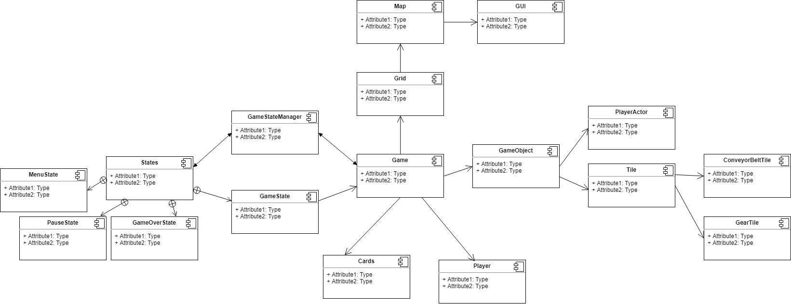

Slide 4
Tekniske verktøy
GitHub
Slack
Tiled
Draw.io
Photoshop
Google Docs

Slide 5
Prosjektmetodikk
Elementer fra XP
  Felles forståelse av kode
  Modularitet
  Fullfør arbeidsoppgaver før neste
  Parprogrammering
  Ved iterasjonsslutt, revider
  Project board (Kanban)
Notes:
- Felles forståelse av koden. Gjennomgang av hver implementasjon (gjøres ved starten av hvert møte).
- Tillpasse fart. Begynner sakte og tar vurdering etterhvert som vi kommer mer inn i prosjektet om arbeidsmengden kan økes eller må senkes.
- Bryte ned oppgaver til noenlunde greie størrelser.
- Etter tildelte arbeidsoppgaver for den daværende iterasjonen er gjennomført er det mulighet for å ta på seg oppgaver allerede planlagt for senere iterasjon eller hjelpe andre gruppemedlemmer ved nåværende iterasjon. Kun ved eget ønske. (Planlegger for ikke bare neste iterasjon, men setter opp lavnivåkrav for senere iterasjoner).
- Ved iterasjonsslutt, revidere iterasjonen og planlegge neste iterasjon.
- Gruppen skal prøve seg på parprogrammering, og gjøre en vurdering av om dette er bra for produktiviteten/produksjonskvaliteten.
- Skrive tester for implementert spillmekanikk før man går videre på neste oppgave.
- Bruker project board (GitHub Project Board)

Slide 6
Organisering
Møtehyppighet: 2, seminar og fredagsmøte
Møter
  Gjennomgå kode
  Se over project board
  Diskutere veien fremover
  Planlegge fram til neste møte
  Annet

Slide 7
Prioritering
Satt inn den funksjonaliteten som planlagt
Struktur i arbeidet i gruppen
Ha god kommunikasjon

Slide 8
Spesielle situasjoner
Obskur bug som forhindret testing

Slide 9
Erfaringer
Arkitekuren av programmet
Alle har sitt eget bilde av hvordan ting skal være. Sette sammen de ideene
Fungerte bra
  Diskusjon av ideer/løsninger
Fungerte dårlig
  Bruk av project board
  Møtedisiplin

